Slide 1



Slide 2



Slide 3


Slide 4





Slide 5


Slide 6

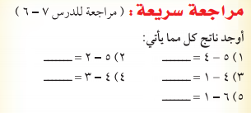

Slide 7
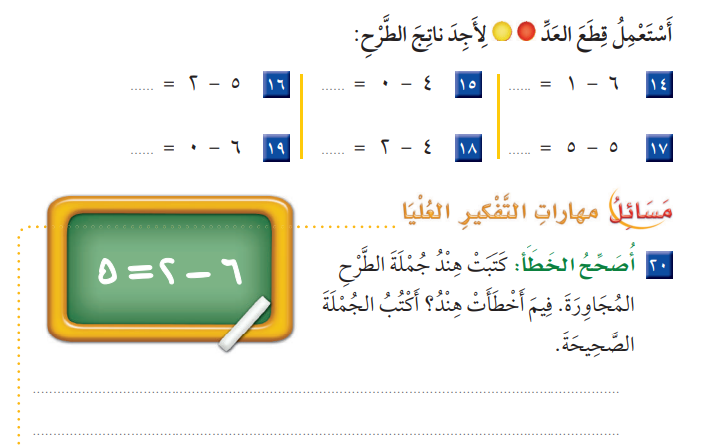

Slide 8


نشاهد
هذا المقطع لنتعرف على درسنا

Slide 9

التاريخ :3 / 7 / 1444هـ
المادة : رياضيات
الفصل السابع: الطرح
موضوع الدرس : الطرح من الأعداد 7 و 8 و9
فكرة الدرس والهدف منه:
إيجاد ناتج الطرح من الأعداد 7 و 8 و9
صفحة
70

Slide 10


Slide 11
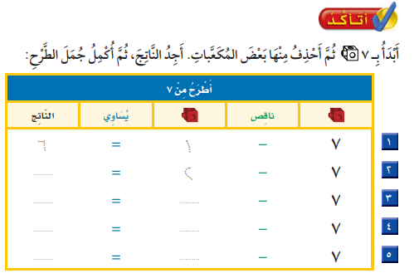

Slide 12


نمثل الكل بالمكعبات
ونأخذ منها العدد المطلوب طرحه
ونعد المتبقي منها لاستنتاج ناتج الطرح

Slide 13
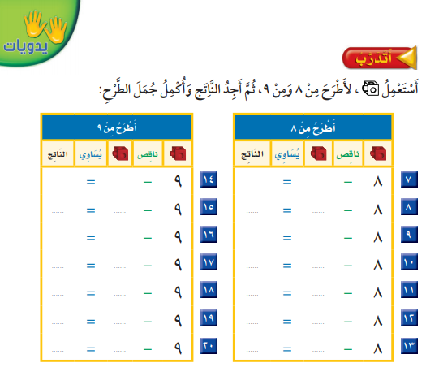

Slide 14

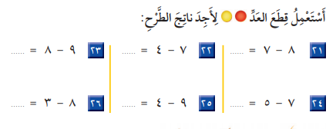
واجب

Slide 15

لأنه يدل على الأشياء المتبقية بعد الطرح

Slide 16

نشاط ختامي

Slide 17


واجب

Slide 18


